Slide 1
Предложение по автоматизации рабочего места преподавателя
МУИВ 2022
Автор: …

Slide 2
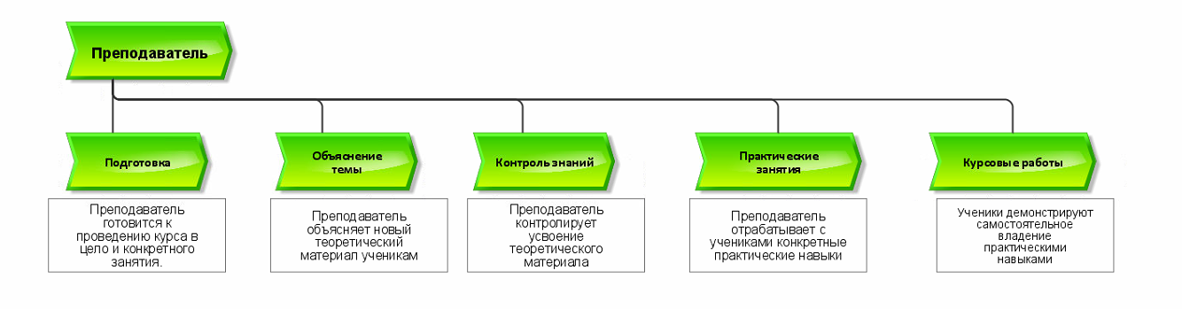
Рабочие процессы преподавателя

Slide 3
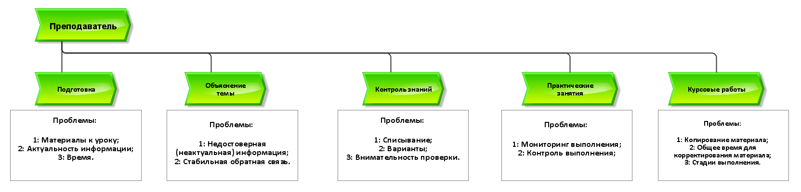
Проблемы в процессах преподавателя

Slide 4
Способ решения проблем
Автоматизированное рабочее место преподавателя.
Позволит решить следующие задачи:
  Материалы к уроку;
  Обратная связь со студентами;
Необходимые улучшения информационной системы института:
  Надёжная система планирования расписания;
  Обеспечить мониторинг выполнения задач с рабочего места преподавателя;
  Обеспечить преподавателя актуальной информации на текущий момент.

Slide 5
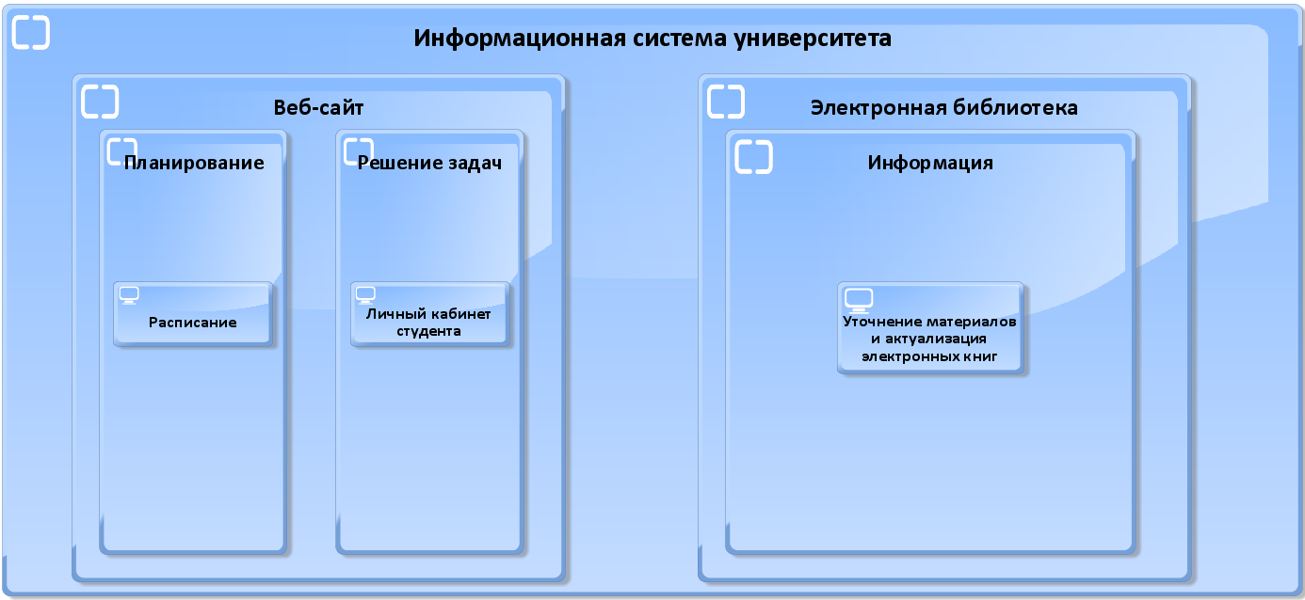
Карта информационных систем

Slide 6
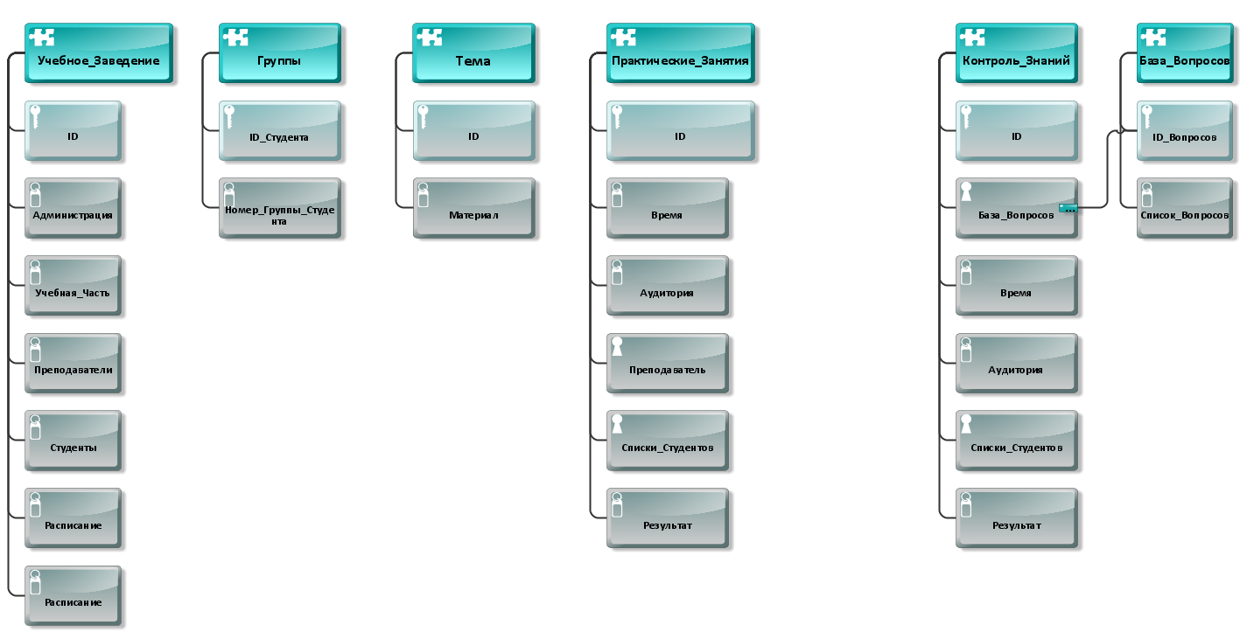
Информационные объекты в системе института

Slide 7
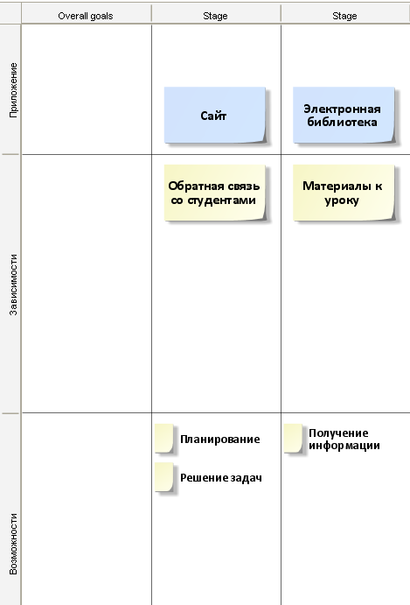
Приложения на АРМ преподавателя

